Slide 1
СЕДМИЦА НА ГОРАТА
в Обединето училище “ Иван Вазов”
село Пашови
06.04. - 12. 04.2020 г.

Slide 2
95 години Седмица на гората. Защо ни е тази Седмица?

Slide 3
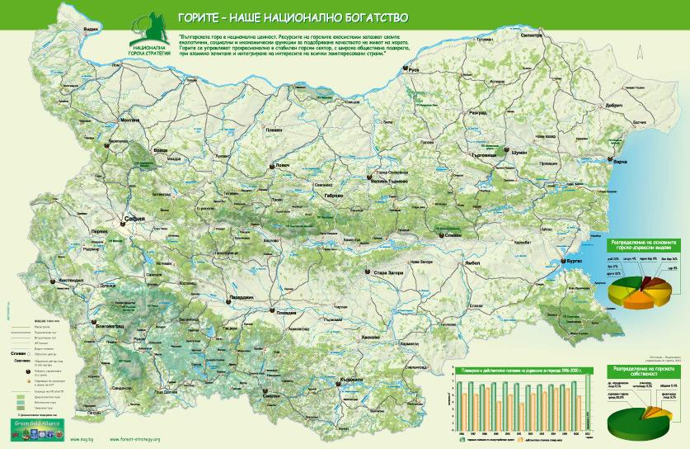

Slide 4
Седмицата на гората се чества от 1925 година.

Slide 6
Тогава в България се провежда първият празник на залесяването.

Slide 7
Най-голямото богатство на една страна е нейната природа.

Slide 8
В България тя е величествена – високи планини, големи и пълноводни реки, обширни равнини и прекрасни гори.

Slide 9
Сред природата човек се чувства най – добре. Успокоява се.

Slide 13
3.4 млн. хектара от тях са покрити с гори.

Slide 17
Общата горска площ на България е 3.9 млн. хектара или 34% от територията на страната..

Slide 20
Средната възраст на горите е 49 години

Slide 23
Горите смекчават климата, намаляват шума и праха и парниковите газове и не на последно място предлагат естествено място за отдих

Slide 25
НАД 73% ОТ БЪЛГАРИТЕ ПОСОЧВАТ КАТО НАЙ-СЕРИОЗЕН ПРОБЛЕМ НА ОКОЛНАТА СРЕДА У НАС ИЗСИЧАНЕТО И УНИЩОЖАВАНЕТО НА ГОРИТЕ В СТРАНАТА.

Slide 30
Количеството въглероден диоксид, което едно дърво усвоява през живота си, зависи от дървесния вид, географската ширина, влажността на въздуха и много други фактори

Slide 32
край

